Slide 1
阿里妈妈搜索广告转化预测
From 躺分队

Slide 2
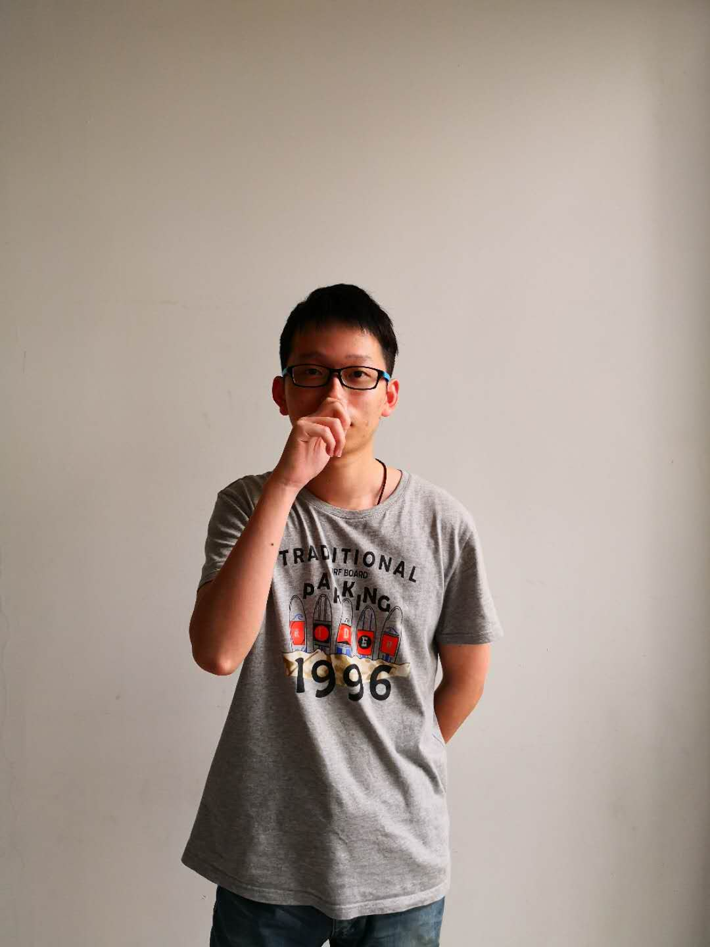
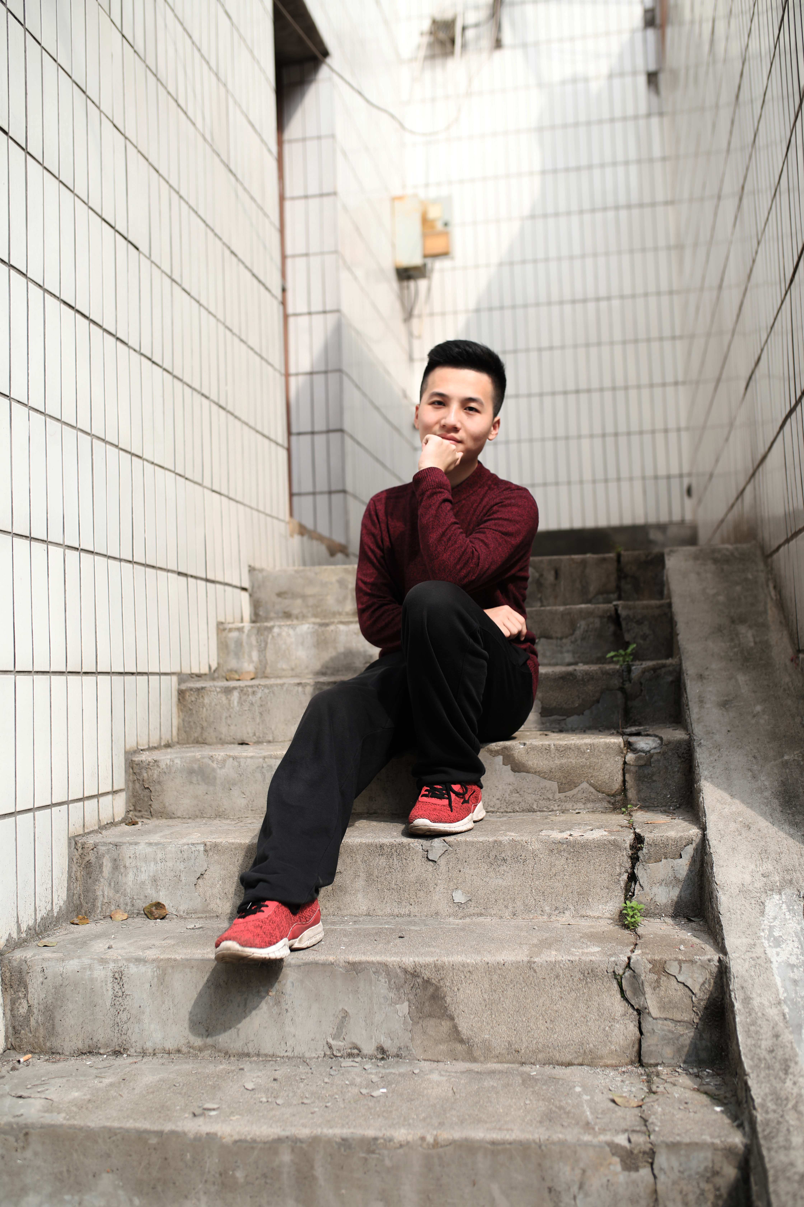
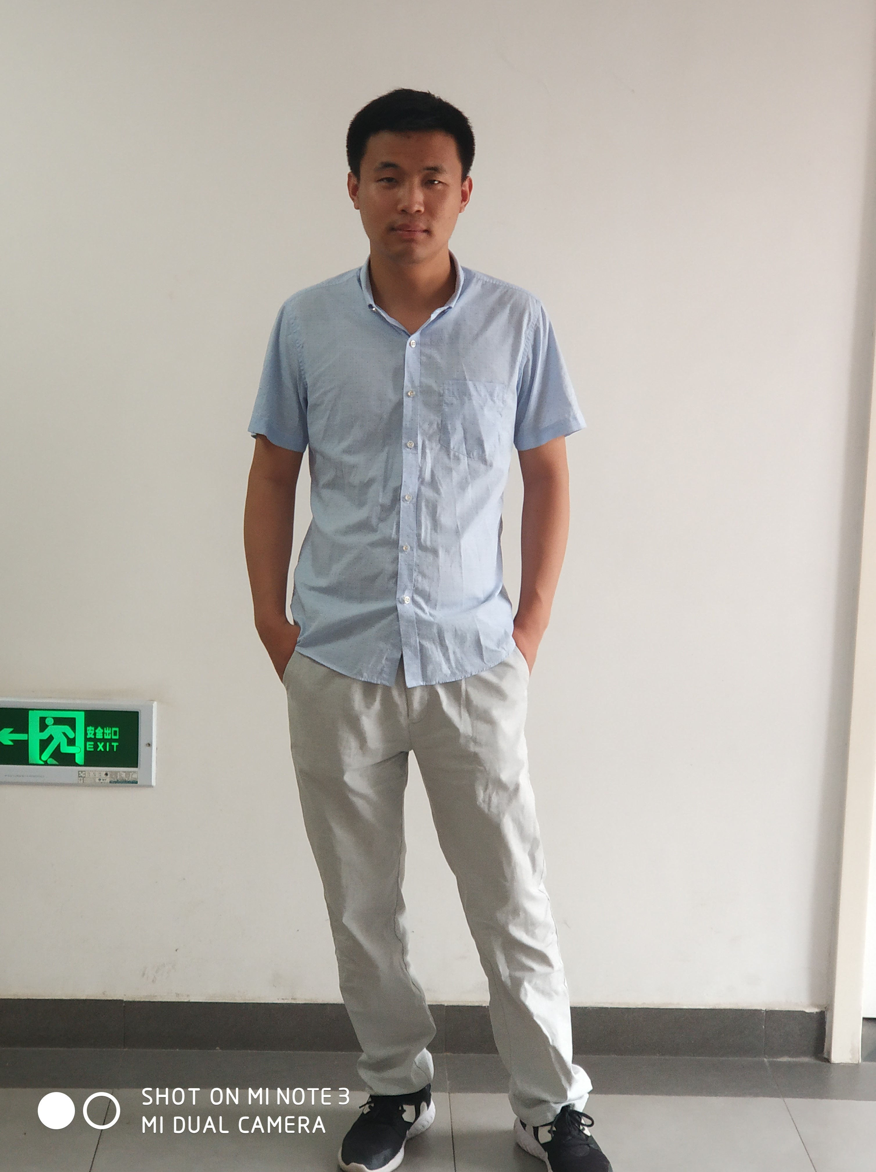
团队介绍
浙江工业大学·陈波成
中南大学·罗宾理
天津大学·吴昊

Slide 3
赛题分析
特殊日期的转化率预估
给定：广告点击相关的用户（user）、广告商品（ad）、检索词、上下文内容（context）、商店（shop）
预测：广告产生购买行为的概率（pCVR）

Slide 4
赛题分析
难点与挑战
1.如何在正常流量数据中，找到适合表达促销/突变的特征
2.如何在模型选择上，找到尽快落地于工业界的轻量级框架

Slide 5
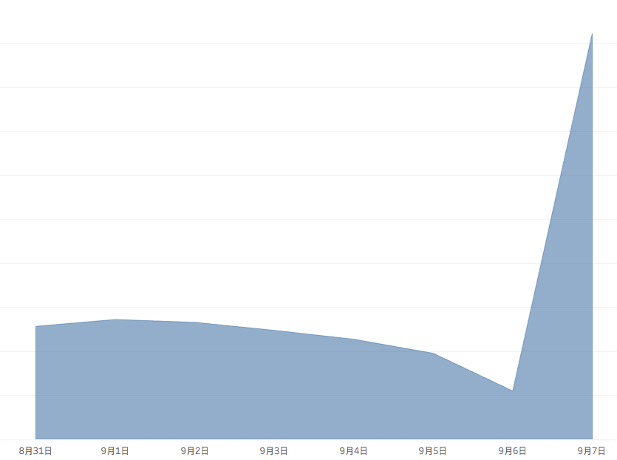
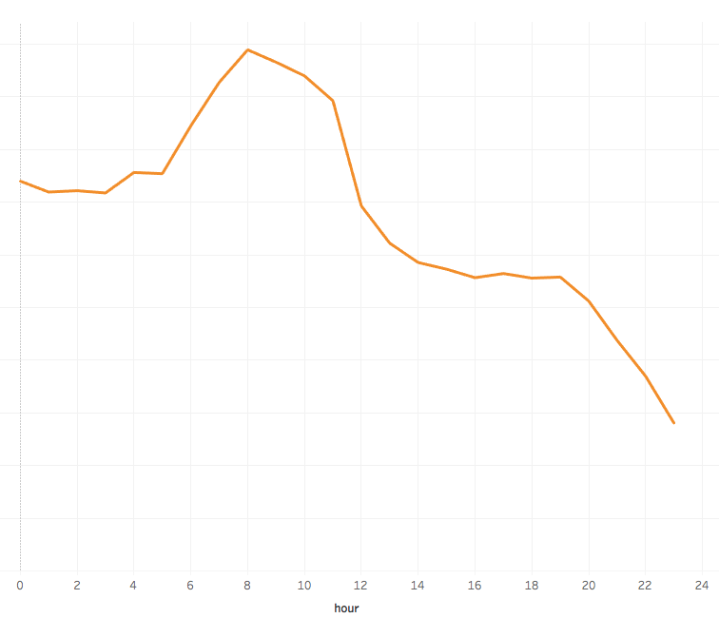
赛题分析
训练数据8月31号到9月7号上午，预测七号下午
8月31到9月5号转化率稳定，
6号下降，7号猛增，推测7号为大促节日

Slide 6
赛题分析
1.常规思路-针对User与各项交互
2.探求变化-针对促销日
建模方向

Slide 7
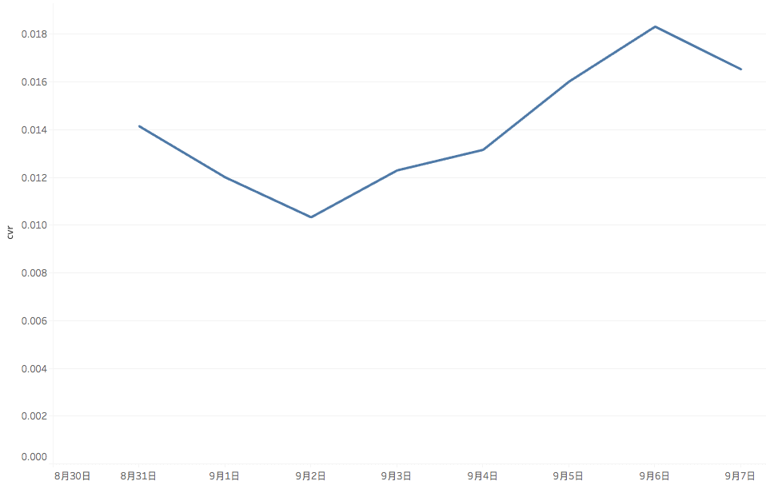
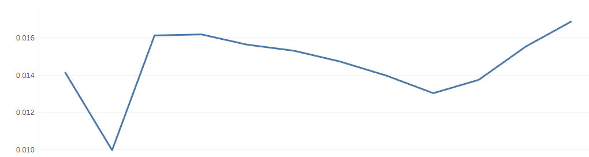
赛题分析
常规思路 User-Item/Gender/Level/Age
-- CVR

Slide 8
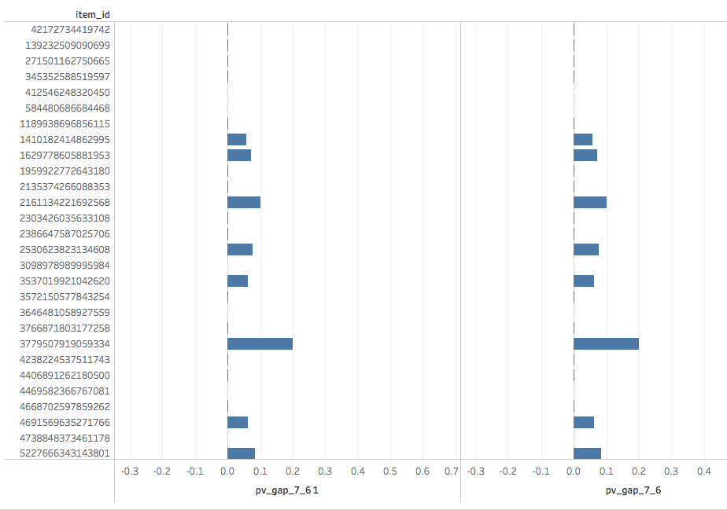
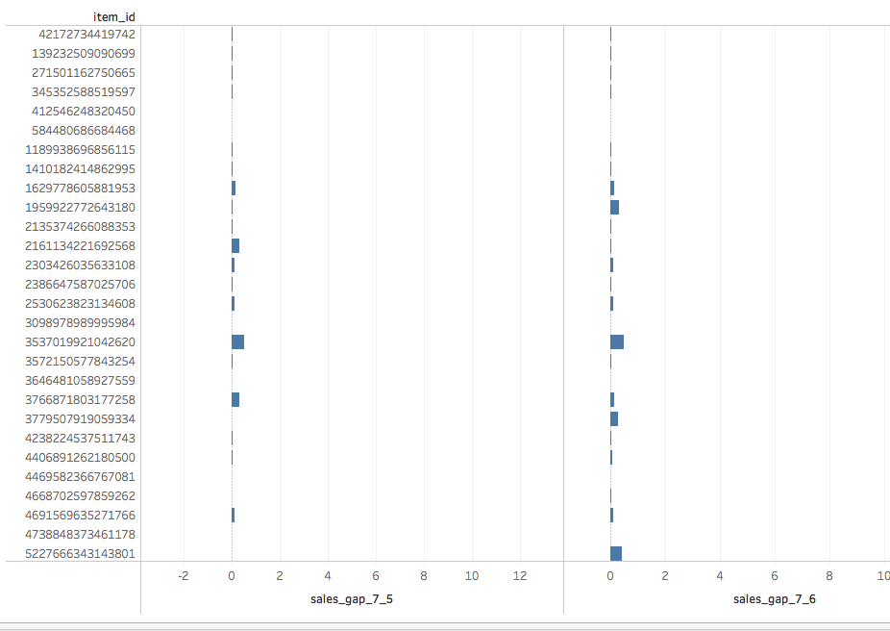
赛题分析
探求变化·销量/价格/收藏次数

Slide 9
赛题分析
针对变化的Only-7
全量数据的All-day
全量数据的采样Sample-All
全量统计特征提取Day7特征All-to-7
四套训练方案

Slide 10
赛题分析
验证策略：
1.All-7号上午-Valid
2.7号上午最后一小时-Valid
3.7号上午最后两小时-Valid

Slide 11
特征工程
Item_category_list
Item_property_list
Predict_category_property
1.上述基础特征分列 2.去掉取值变化小的列 3.去掉缺失值过多的列
Property_0
Property_1
Property_2
Category_A
Category_A_1
Category_B
Category_B_1
Category_C
Category_1

Slide 12
特征工程
用户的基本属性
用户对广告商品信息的均值（价格、销量等）
用户对商品类目/商品属性的统计
用户对店铺信息的统计（评价、好评率等）
……
用户偏好特征
用户在此时刻之前对shop、item、商品类目等的count数
用户前一次/后一次与此时刻的时间差
用户此时刻前后n小时对shop，item等的统计
……
用户近期行为情况

Slide 13
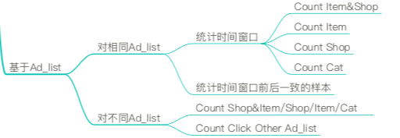
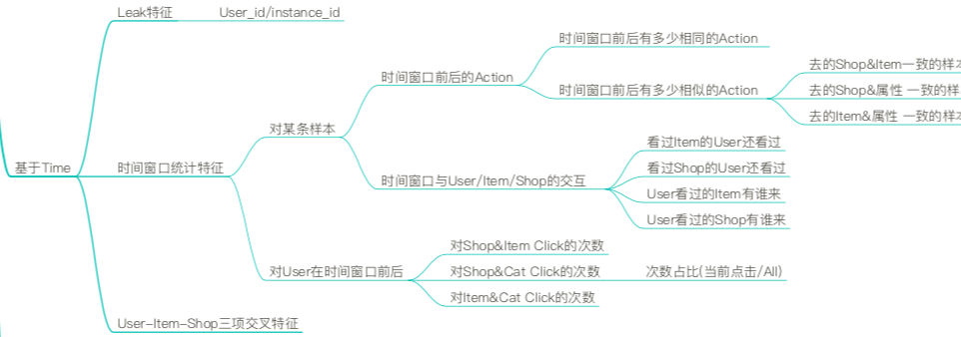
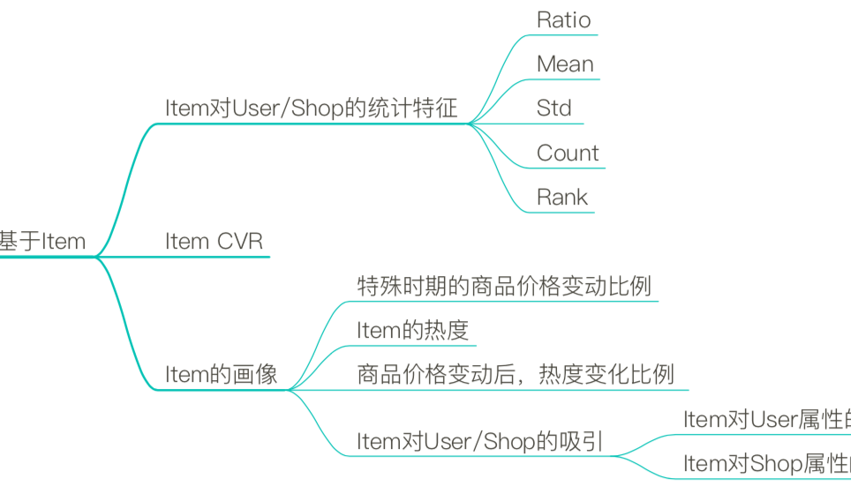
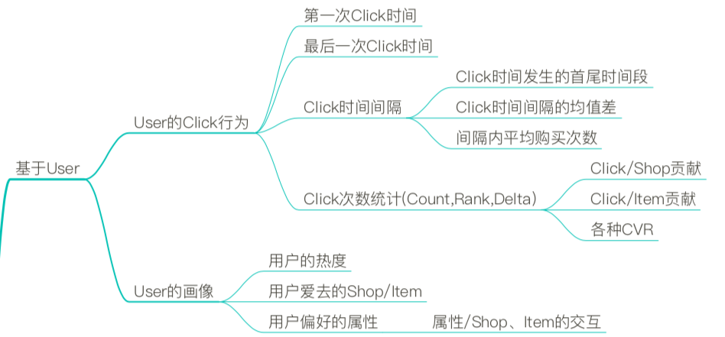
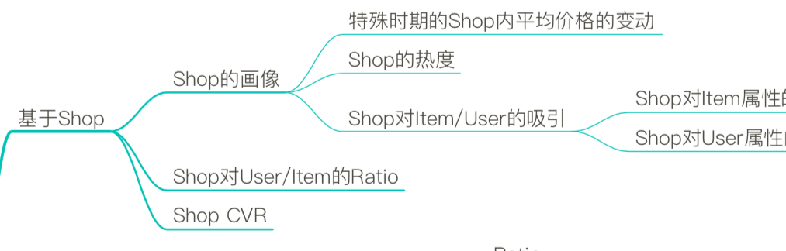
特征工程-总览

Slide 14
模型选择-神经网络
将ID特征放入交叉层
连续特征Embedding
Notes:
WD，FNN，PNN，DeepFM

Slide 15
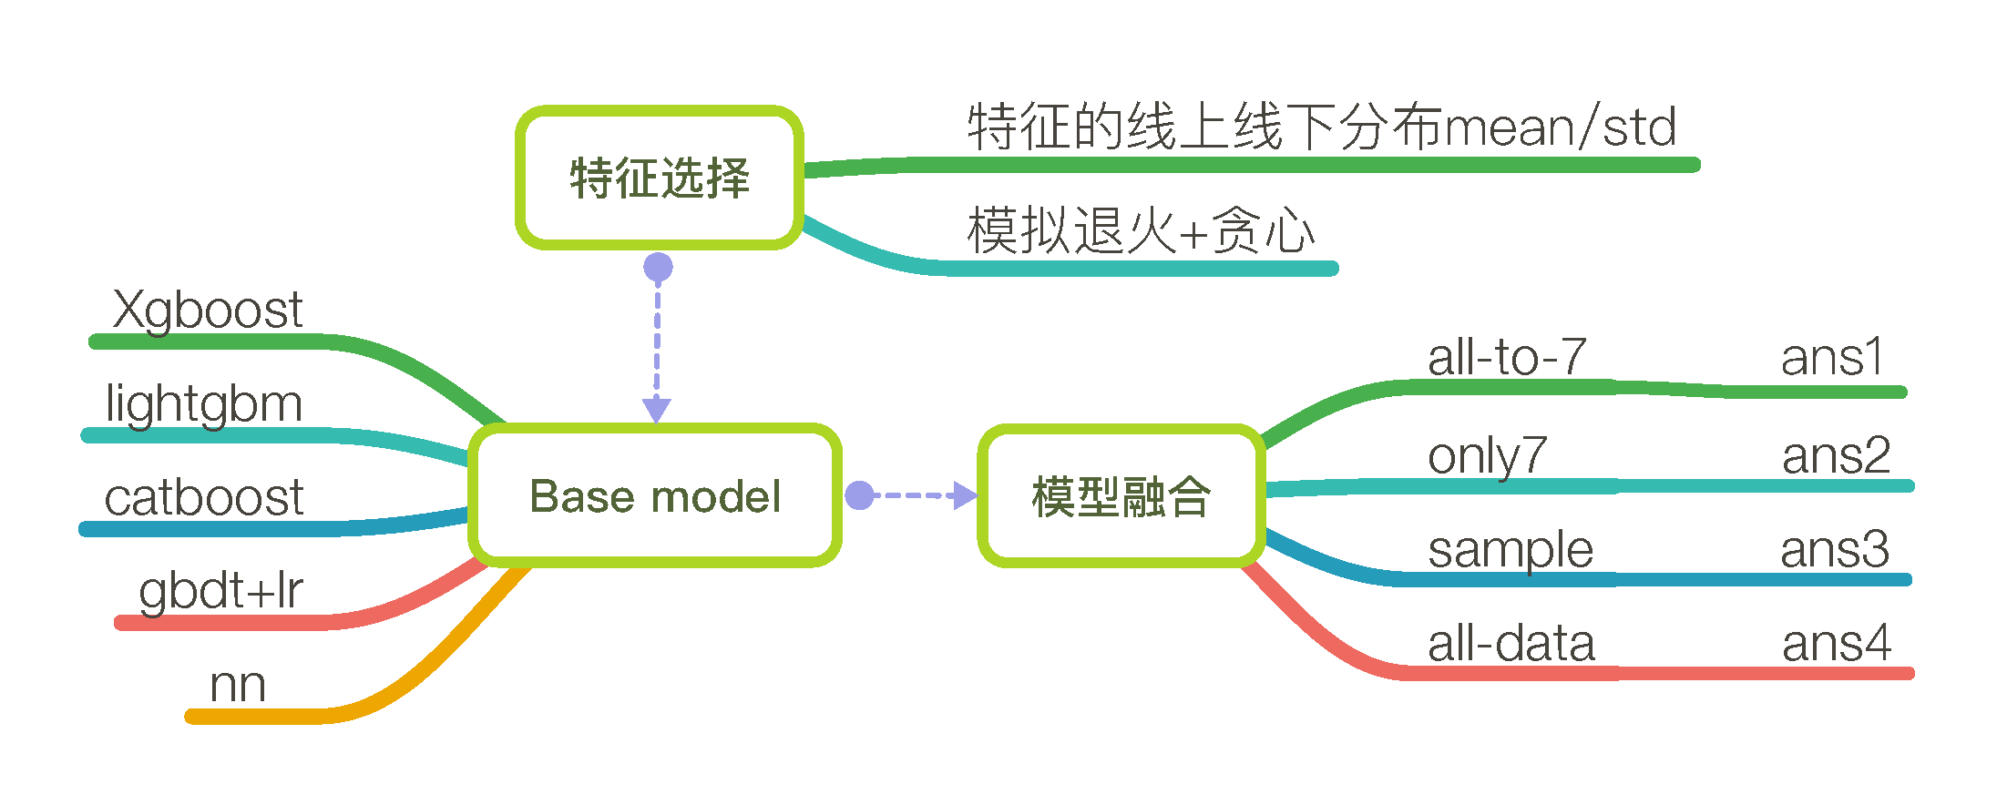
模型选择

Slide 16
总结
1.对促销时期应考虑变化特征
2.合理的特征提取框架是致胜之道
3.多模型的融合提升精度较多
Notes:
WD，FNN，PNN，DeepFM

